Slide 1
數學領域素養導向評量
分享者：臺南市數學輔導團
永康國中 巫佳錚

Slide 2
前言—何謂素養導向評量
素養？
核心素養：一個人為適應現在生活及未來挑戰，所應具備的知識、能力與態度。
數學素養→能用數學的眼光來看世界

Slide 4
前言—何謂素養導向評量
素養？→核心素養：一個人為適應現在生活及未來挑戰，所應具備的知識、能力與態度。
導向？
透過適當的評量實務，引導並落實能夠培養學生核心素養的課程與教學。

Slide 5
素養導向評量的迷思/疑惑？
題目是不是都很長？
一定要有情境嗎？
以前的考題都沒素養？
素養題=應用題？
基礎的運算不重要了嗎？
到底在考閱讀素養還是數學素養？
Notes:
要能應用知識，就必須有在真實情境裡解決問題的經驗，而為了描述情境中的問題，適當的文字量是必須的，但並非「很長的題目」就能自詡為「素養題」。

Slide 6
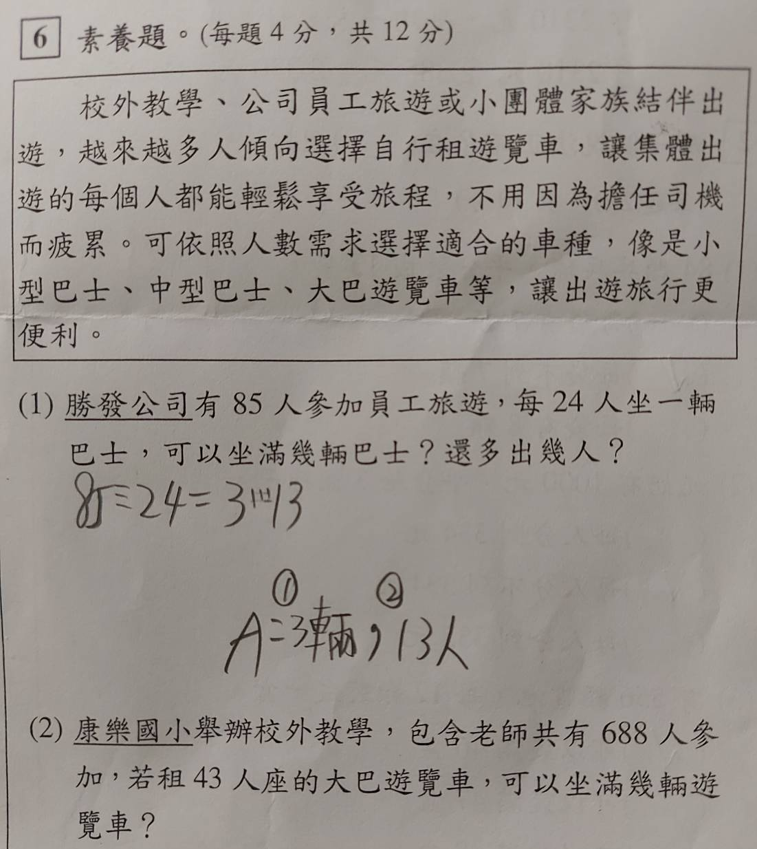
偽素養題！

Slide 7
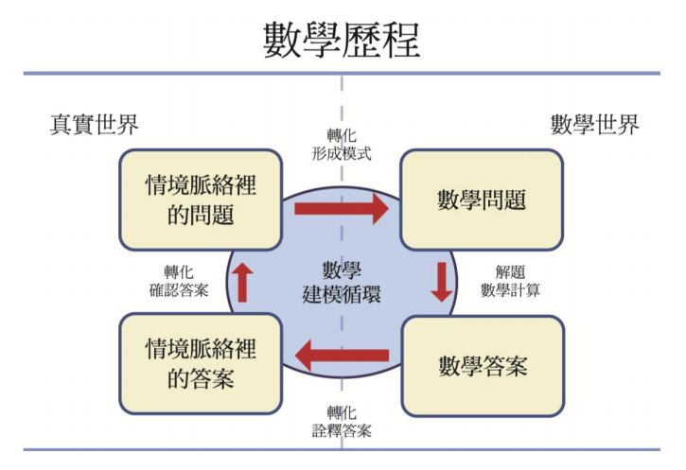
Notes:
若評量的問題能讓學生走完這一圈，就能稱為一道好的素養題。

Slide 8
素養導向評量的要素
如果要檢核一道試題是否為素養導向評量，你會關注哪些面向？
真實的情境
緊扣核心素養
在真實的情境下，問該情境下本來
就會遇到的問題。

Slide 9
我們來檢核一下這題~
Notes:
情境是對的，但問題不是此情境下會發生的，也沒有扣到評量目標(沒有考到比例尺的核心概念)。

Slide 10
命題設計時的反思
建國中學曾政清老師提供一個簡單的考題設計反思方法：
（一）是否為該學習目標的核心知、能？
（二）是否為「下一階段學習所需」的基礎？
學生學這個單元要做什麼？
未來什麼地方需要用到？

Slide 11
命題設計的歷程-想法&聚焦
單元想法：學生學了一大堆的統計量，平均數、中位數、眾數、四分位數…等，他們知不知道為什麼要學這麼多種？能不能分辨什麼時候該用什麼統計量來解讀？
收斂聚焦：算術平均數和中位數都是用來看集中趨勢的，那麼他們差在哪裡？什麼情況下適用/不適用？

Slide 12
命題設計的歷程-評量目標
評量目標：算術平均數容易受極端值影響，此時改以中位數來解釋集中趨勢較為恰當，學生能否意識到算術平均數的限制，並能利用所得的數據解釋情境中的現象？

Slide 13
命題設計的歷程-設定主軸
試題主軸：
(1) 一群數字，有極端值→一群人的薪水
(2) 數字量不能太大，平均數和中位數的計算不要太複雜→7個數據
(3) 要讓試題有意義→引入真實情境

Slide 14
命題設計的歷程-產出&修正
陳老師為協助高三同學了解高中學歷就業的薪資，調查了七位未升學直接就業校友的薪資(單位：萬元)，紀錄如下：
2.2、1.8、2.7、2.5、3.7、3、10
陳老師想要使用單一數據來代表這七人中大多數人的薪資，他想到了統計量常用的「算術平均數」和「中位數」，但不確定應該使用哪一個統計量比較合適。
(1)請你分別算出上述七位校友薪資的「算術平均數」和「中位數」。
(2)由(1)所得之算術平均數及中位數，何者較能代表大多數人的薪資呢？請詳細說明你判斷的理由。

Slide 15
命題設計的歷程
單元想法(單元核心是什麼？)
收斂聚焦(去蕪存菁不要貪心)
設定評量目標(緊扣核心素養)
規劃試題主軸、產出、修正(真實情境)

Slide 16
素養導向評量試題鑑賞
跑跑”江秉仁”
魔王追逐賽

Slide 17
素養導向評量實作
READY～ GO！

